Slide 1

Repositorio
https://github.com/Kilxz/ProyectoAlgo2
Quesada Manuel y Rando Tomás
14003 14004

Slide 2
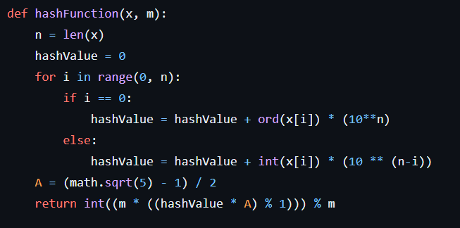
Estructuras usadas:
Grafo dirigido y ponderado representado mediante listas de adyacencia.
Hashtable
LinkedList (Listas de Python)
Crear un grafo dirigido y ponderado representado mediante listas de adyacencia. Inicialmente con las esquinas para posteriormente agregar cada ubicación fija y móvil. En el caso de las móviles, cuando haya que mover alguna, se “desconecta” de su ubicación y se conecta en la nueva.
A cada esquina o ubicación se le asigna el siguiente vértice disponible [0,1,2,3,4,....] y se guarda la información en una hash table, donde cada elemento tiene como key su nombre. Por ejemplo, si agregamos la esquina “E4” primero, tendrá la key “E4” y el vértice asociado 0
Siendo x la “key” y m el tamaño de la hash table

Slide 3
Estado actual
Función que transforma la información del txt en una lista de esquinas (e1, e2, e3,...) y una lista de tuplas conteniendo las aristas ((e1, e2, 24), (e2, e3, 12)...)
Funciones relacionadas a la hashtable (hashFunction, dictionary, insert, search)
Función para crear el mapa (solo esquinas) con un grafo mediante listas de adyacencia, con ayuda de la hashtable y las listas de la primer función.
Algoritmo de Dijkstra

Slide 4
Problemas encontrados
Plan para llegar a tiempo
Expectativa: Finalizar en semana del 5/06 y dedicar el resto a pulir
Complejidad de Dijkstra O(V^3)
Comandos para ingresar datos (ubicaciones fijas, autos y personas)
Serialización del mapa
Función para agregar/eliminar vértices referidos a ubicaciones móviles y solo agregar, en el caso de las ubicaciones fijas.
Función que calcule los 3 autos más cercanos a la persona y verifique que pueda pagarlos.
Función la cual dada esa información, realice todo el proceso del viaje. Incluido el menú interactivo del usuario.
Guardar el mapa completo para que no sea cargado nuevamente.

